Slide 1
День Матери в младшей группе
ГБДОУ детский сад № 1 пушкинского района Санкт-Петербурга
Ноябрь, 2019

Slide 2
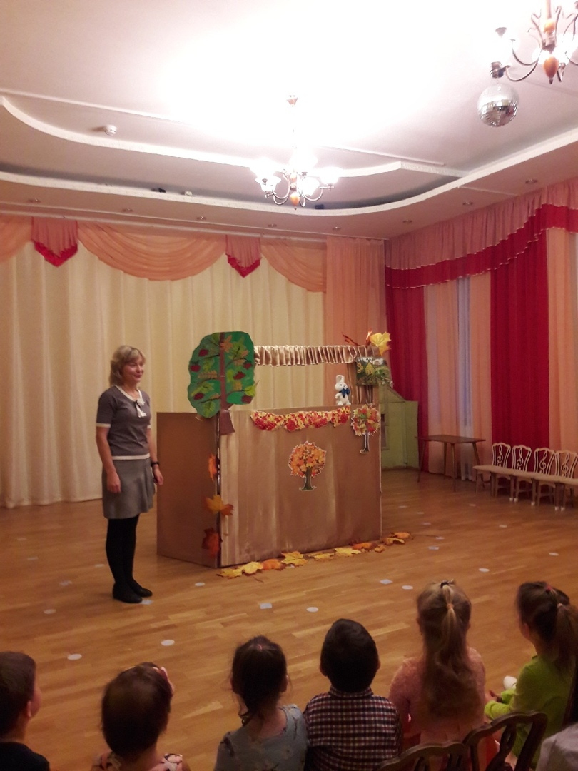
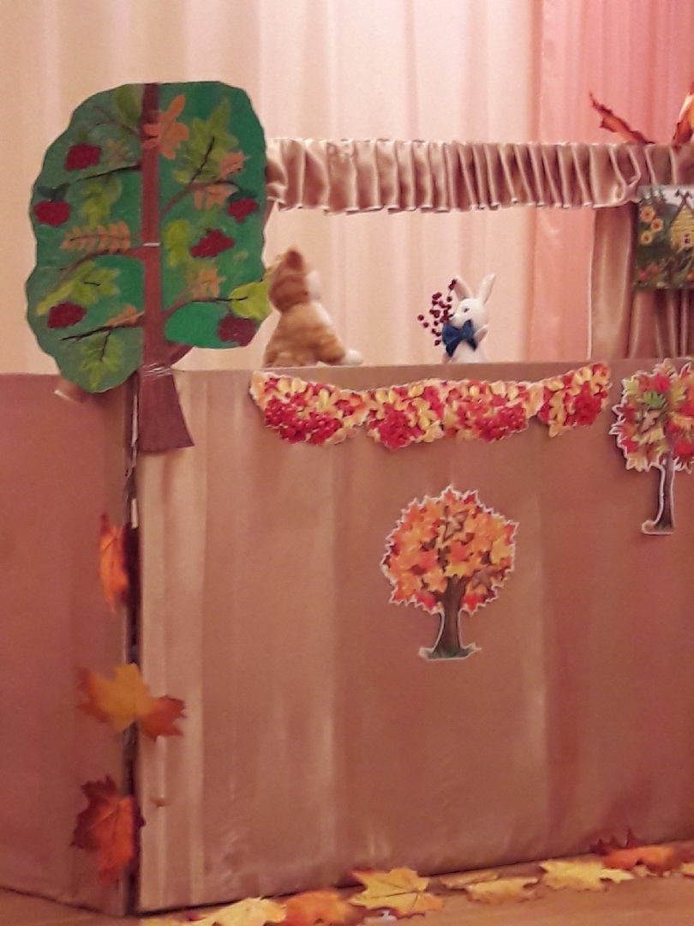
21 ноября 2019 года воспитатели и малыши поздравили любимых мамочек с наступающим Днем Матери. Были игры, стихотворения, песенки, поздравления, подарки, но больше всего запомнился кукольный спектакль "Подарок для мамочки"

Slide 3
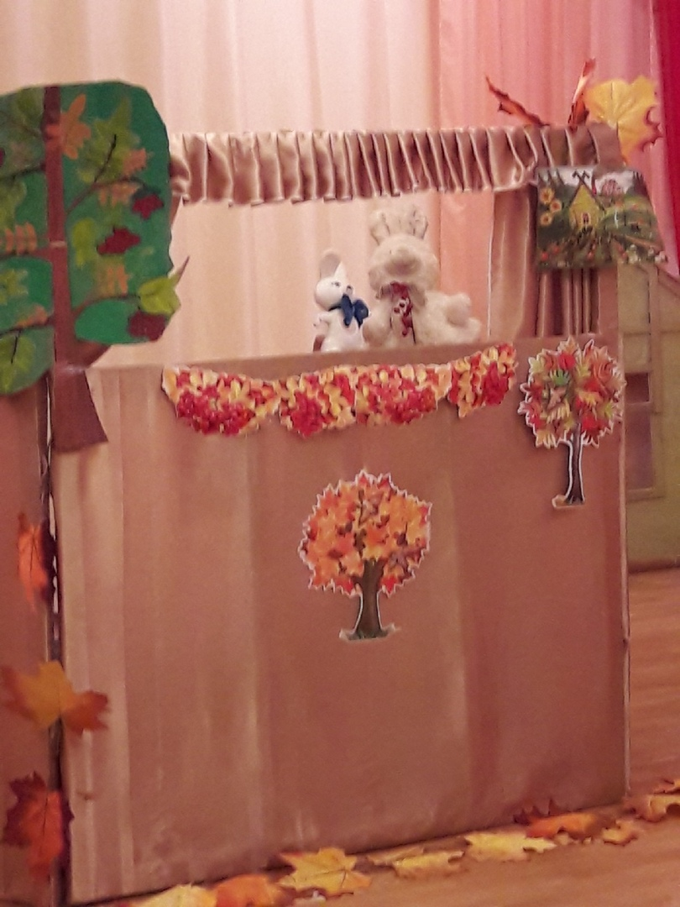
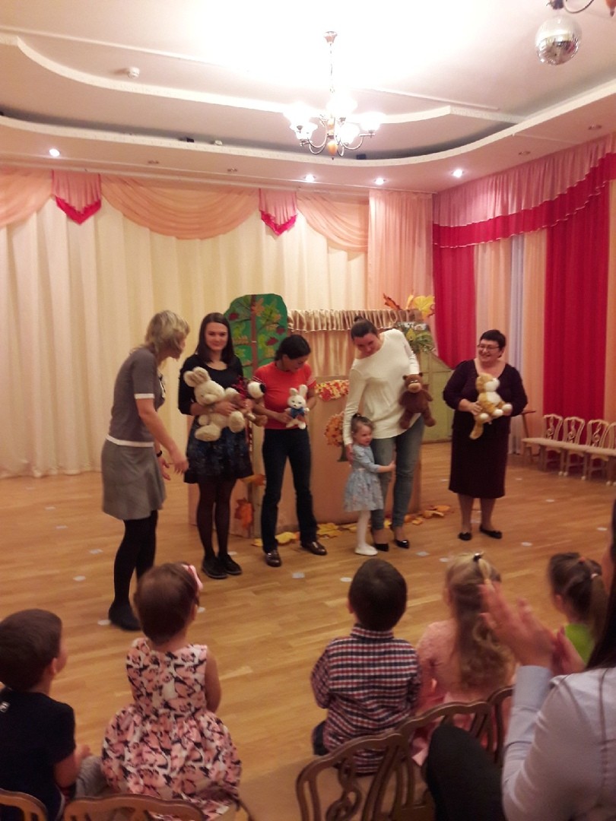
Актерами были наши любимые и талантливые мамы,
всем большое спасибо за участие в наших мероприятиях, надеемся на дальнейшую творческую активность родителей!

Slide 4
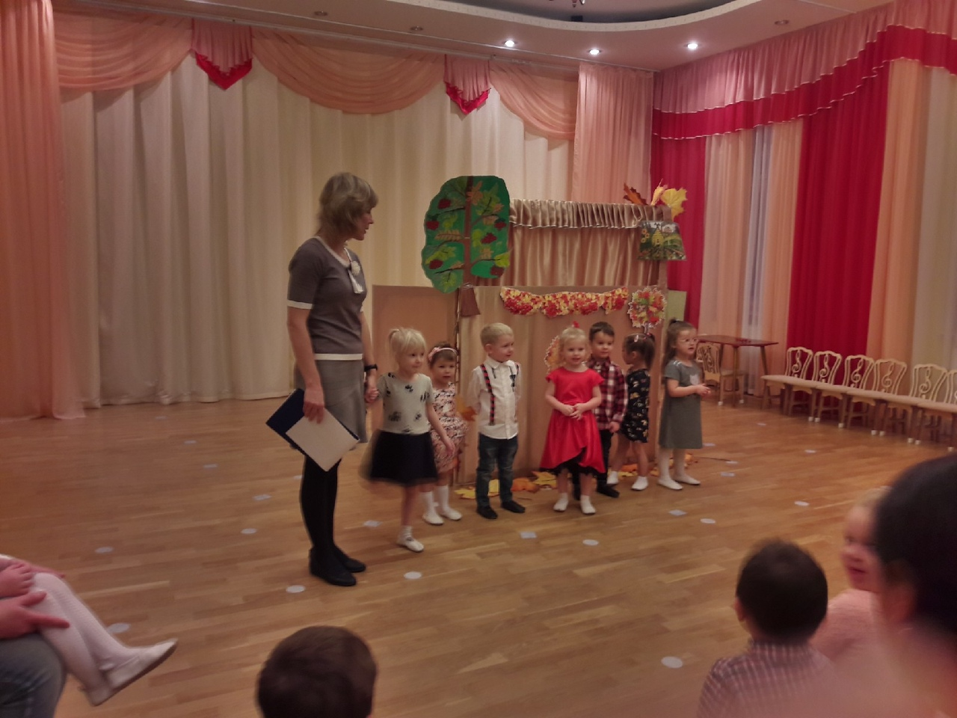
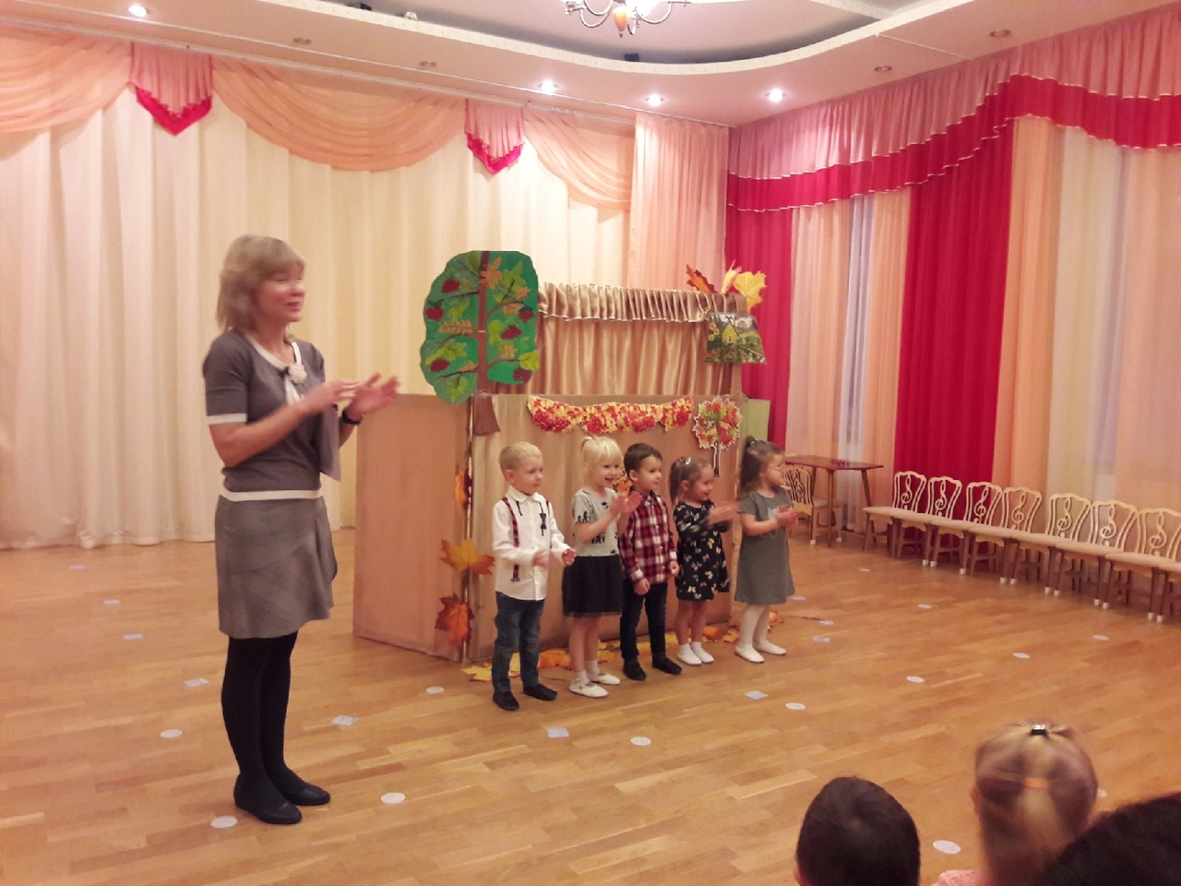
С праздником от всей души
Поздравляют МАМОЧЕК
Наши малыши!

Slide 5
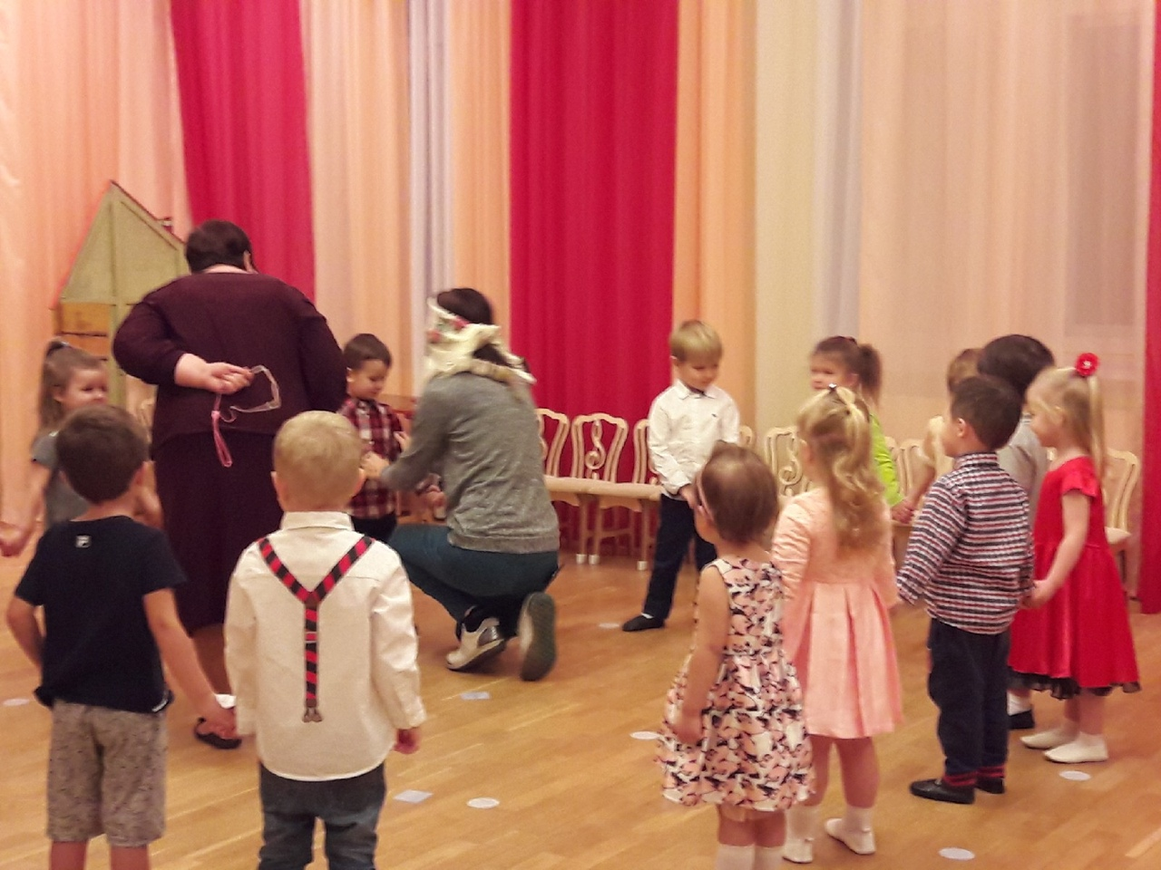
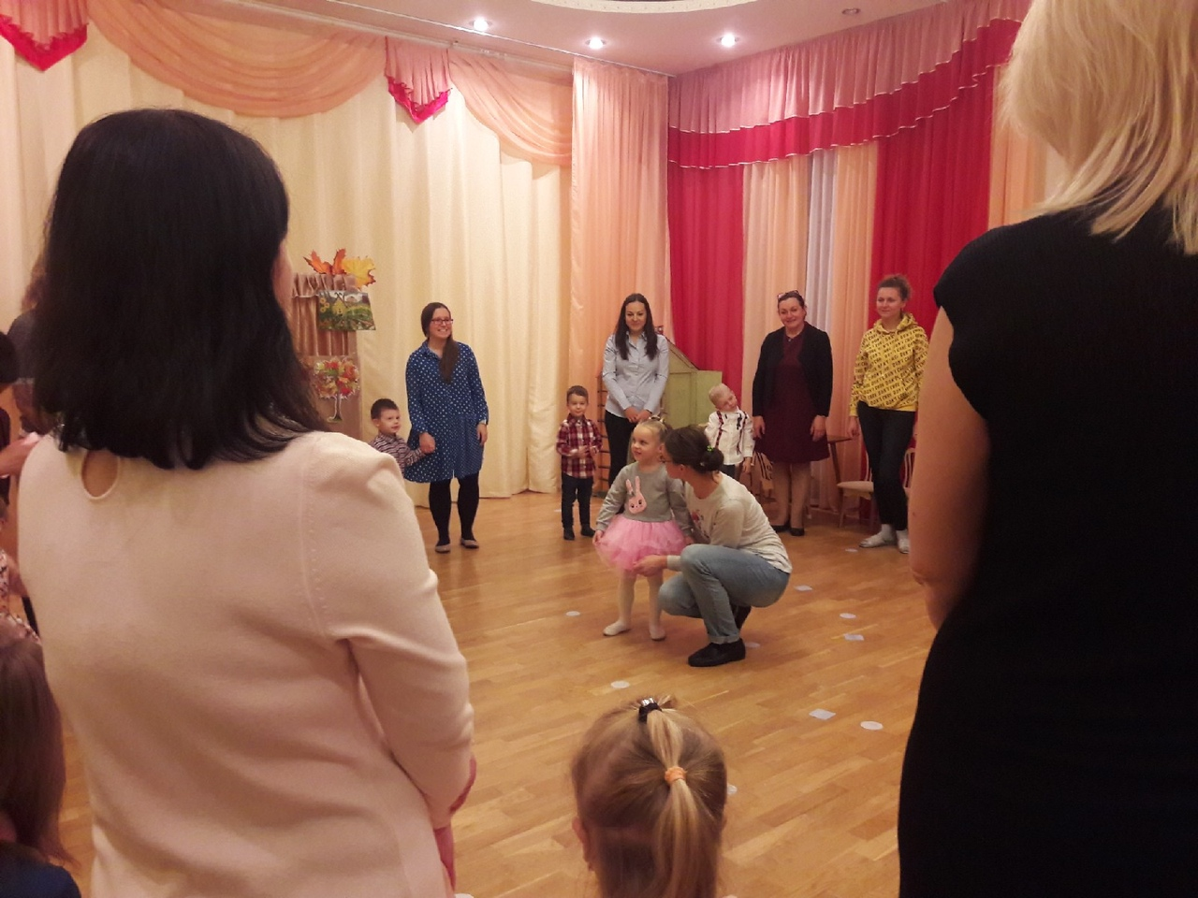
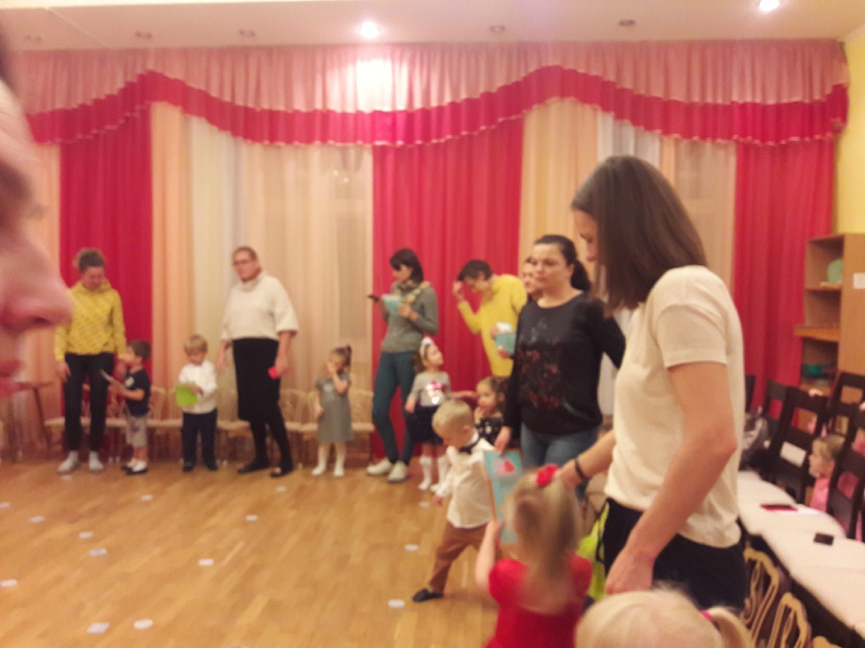
В игры мы играли,
Пели, танцевали!

Slide 6
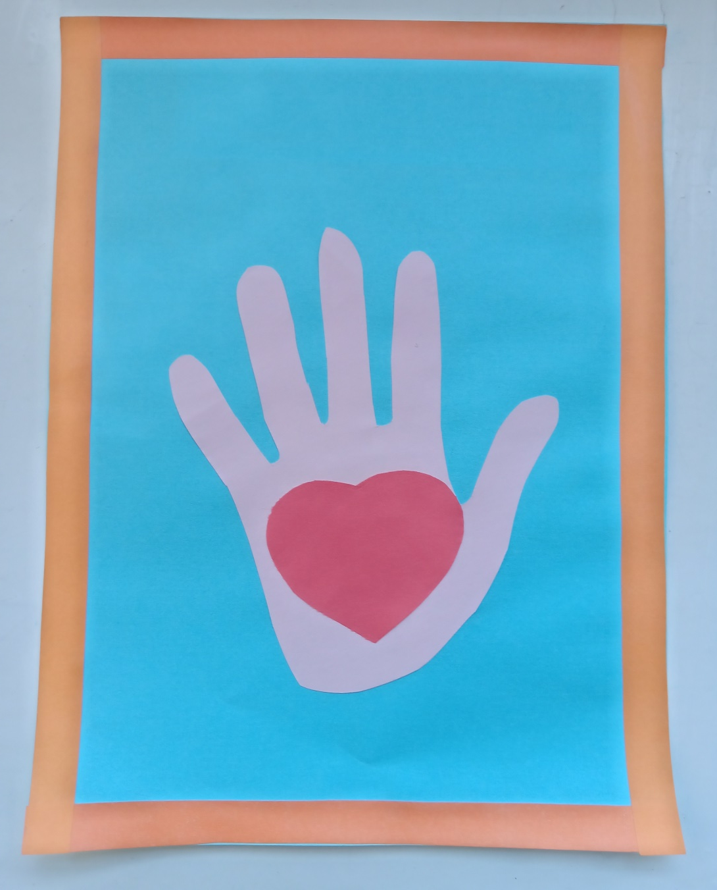
Подарю я маме сердечко на ладошке,
Расскажу ей сказку и прочту стишок,
Песенку спою и крепко обниму,
Поцелую и скажу, что ее люблю!
Быть всегда со мной маме я желаю,
Так я мамочку мою с днем мамы поздравляю!

Slide 7
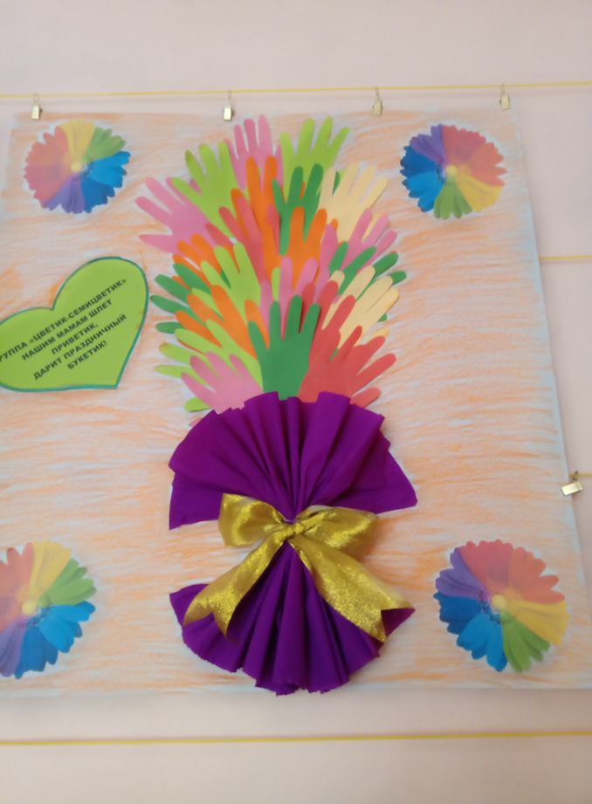
Группа «Цветик-семицветик»
Нашим Мамам шлет приветик!
Дарит праздничный букетик!

Slide 8
